Slide 1
第一章
软件工程导论

Slide 2
本章要点
工程的概念
软件工程的发展
软件工程分析
三种过程模型
工程化思考

Slide 3
工程是什么？
工程简而言之就是多人参与并有计划、有步骤地完成一项任务的活动
工程强调
目的
计划
步骤

Slide 4
软件发展与软件工程起源
软件的发展四个阶段：
1950年前后到1960年前后，程序设计阶段；
1960年前后到1970年前后，软件系统阶段；
1970年前后到1980年前后互联网络兴起，软件工程阶段；
1980年前后到现在，分布式软件工程阶段；
1968年，北大西洋公约组织的计算机科学家召开国际会议，第一次提出软件危机的概念，产生了应对软件危机的对策---软件工程。

Slide 5
软件工程与建筑工程的对比
兴建一座高楼
创造一部软件产品
预算
可行性分析
画设计图
需求分析 详细设计、概要设计
施工
编码
质检
测试
销售、入住使用
销售、安装使用

Slide 6
工程策略
任何工程都有如下的策略：
分而治之
复用
折衷优化
检验并保证质量
软件工程也会充分利用这些策略

Slide 7
分而治之
把复杂的问题分解为小的问题并一一解决
分而治之图示
复杂问题
子程序1
程序
子问题1
分 解
子程序2
子问题2
子程序3
子问题3

Slide 8
复用
利用现有的组件来构筑软件的一部分功能
组件技术有：CORBA、EJB、COM
软件复用图示：
从组件库中 查找 可用组件
分解系统
组件开发
提取组件
组件定义
用组件 编制软件
创建新组件
组件库

Slide 9
软件开发的发展与变化
软件技术的发展带来了一些变化：
1 用户对软件要求的变化：软件规模在扩大；对软件的质量要求在提高；
2 软件技术本身的变化：新的理念、新的方法和新的工具
3 软件开发队伍的变化：从单人开发、小组开发，到大规模团队开发；从稳定、相对稳定到全员流动

Slide 10
软件开发的发展与变化
应对这些变化的是：
1 市场化：软件开发由个人爱好行为转变为企业行为，需要大量的投资、大量的人力，并且要按照市场规律来运作
2 知本化：要求技术的积累、模块的积累和成果的积累；
3 开发过程的规范化：来应对需求多变，人员流动
4 标准化：能力成熟度，质量控制

Slide 11
软件工程的目标
软件工程的目标是提高软件的质量与生产率，最终实现合格的软件。
质量是软件需求方最关心的问题。
生产率是软件供应方最关心的问题。

Slide 12
软件工程的四项基本原则
选取适宜开发范型
采用合适的设计方法
提供高质量的工程支持
重视开发过程的管理

Slide 13
软件工程准则
七条基本准则
1) 生命周期计划；
2) 阶段评审；
3) 变更控制；
4) 改进程序设计技术；
5) 控制人员规模；
6) 定义评审；
7) 不断改进软件工程；

Slide 14
软件工程的要素
方法：软件工程方法为软件开发提供了“如何做”的技术，是完成软件工程项目的技术手段；
工具：软件工具是在开发软件的活动中智力和体力的扩展和延伸，为软件工程方法提供了自动的或半自动的软件支撑环境；
过程：软件工程的过程则是将软件工程的方法和工具综合起来以达到合理、及时地进行计算机软件开发的目的。

Slide 15
软件工程的组成
人员管理
项目管理
过程管理

Slide 16
瀑布模型
瀑布模型将软件生命周期的各项活动顺序进行，形如瀑布流水，最终得到软件产品
是最早的软件工程模型，是其他所有现代模型的基础
可行性分析
软件团队
需求分析
概要设计
Time
详细设计
编码
测试
部署
维护

Slide 17
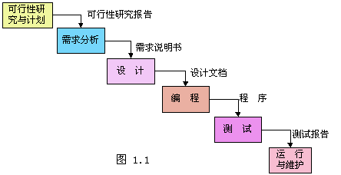
瀑布模型 continue

Slide 18
阶段任务、结果及人员
阶段
基本任务
工作结果
参加者
计划期
可行性研究与计划
研究开发该项目的可行性
可行性研究报告
用户、高级程序员
开发期
需求分析
理解和表达用户的要求
需求说明书
用户、高级程序员
设 计
建立系统的结构
模块、数据说明书
用户、高级程序员
编 程
编写程序
程序
高级程序员、初级程序员
测 试
发现错误和排除错误
测试报告
另一独立的部门
运行期
运行与维护
维护
改进的系统
用户、高级程序员

Slide 19
瀑布模型特征
从上一项活动接收该项活动的工作对象，作为输入;
利用这一输入实施该项活动应完成的内容;
给出该项活动的工作成果，作为输出传给下一项活动；
对该项活动实施的工作进行评审，若其工作得到确认，则继续下一项活动，否则返回前项，甚至更前项的活动进行返工。

Slide 20
瀑布模型各个阶段概述
可行性分析：做还是不做
需求分析： 都有什么功能
概要设计：供有多少子功能
详细设计：子功能怎么实现
编码：子功能实现了吗
测试：功能完备吗
部署：需要多少设备和软件的支持
维护：软件运行的正常吗

Slide 21
可行性分析
可行性分析因素
经济
技术
社会环境
人才

Slide 22
需求分析

Slide 23
概要设计
提供多少子功能
面向对象分析（OOA）

Slide 24
详细设计
子功能如何实现
面向对象设计（OOD）

Slide 25
编码
子功能是否实现？
程序员严格按照规范编码；

Slide 26
测试
单元测试
系统测试
用户测试

Slide 27
部署
部署要求
增强自动化程度，用ant等工具
培训最终用户
要有详细计划
记录详细的过程数据
及时反馈软件兼容性缺陷

Slide 28
维护
一般维护分三类：
纠错性维护
改正软件漏洞、发布补丁程序
适应性维护
使得软件在新的硬件、操作系统、编译器和解释器下运行
完善性维护
增加新功能、更改原有的设计等

Slide 29
影响维护成本的因素
非技术因素
需求的复杂性
开发人员的岗位稳定性
软件的生命期
外部环境的变化，例如财政政策影响财务软件
技术因素
软件运行环境
编程语言
编程风格
测试工作的有效性
文档的质量

Slide 30
瀑布模型的优点
通过设置里程碑，明确每阶段的任务与目标
可为每阶段制定开发计划，进行成本预算，组织开发力量
通过阶段评审，将开发过程纳入正确轨道
严格的计划性保证软件产品的按时交付

Slide 31
瀑布模型的缺点
缺乏灵活性，不能适应用户需求的改变
开始阶段的小错误被逐级放大，可能导致软件产品报废
返回上一级的开发需要十分高昂的代价
随着软件规模和复杂性的增加，软件产品成功的机率大幅下降

Slide 32
演化模型
可行性分析
软件团队
需求分析
概要设计
版本1
详细设计
编码
测试
部署
维护
可行性分析
软件团队
需求分析
概要设计
Time
版本2
详细设计
编码
测试
部署
维护
可行性分析
软件团队
需求分析
概要设计
版本3
详细设计
编码
测试
部署
维护

Slide 33
迭代模型
可行性分析
Time
软件团队
需求分析v1
需求分析v2
概要设计v1
概要设计v2
详细设计v1
详细设计v2
详细设计v3
编码v1
编码v2
测试v1
测试v2
部署
维护

Slide 34
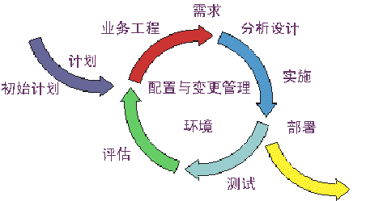
迭代模型 continue

Slide 35
迭代模型 continue
迭代的定义：迭代包括产生产品发布（稳定、可执行的产品版本）的全部开发活动和要使用该发布必需的所有其他外围元素。
生命周期是基于对一个系统进行连续的扩充和精化，需要经历若干个开发周期，每个周期都需要经历分析、设计、实现和测试阶段。每个开发周期只针对比较小的一部分需求
在某种程度上，开发迭代是一次完整地经过所有工作流程的过程：（至少包括）需求工作流程、分析设计工作流程、实施工作流程和测试工作流程;
类似小型的瀑布式项目。RUP认为，所有的阶段（需求及其它）都可以细分为迭代。每一次的迭代都会产生一个可以发布的产品，这个产品是最终产品的一个子集。

Slide 36
迭代的优点
降低了在一个增量上的开支风险。如果开发人员重复某个迭代，那么损失只是这一个开发有误的迭代的花费。
降低了产品无法按照既定进度进入市场的风险。通过在开发早期就确定风险，可以尽早来解决而不至于在开发后期匆匆忙忙。
加快了整个开发工作的进度。因为开发人员清楚问题的焦点所在，他们的工作会更有效率。
由于用户的需求并不能在一开始就作出完全的界定，它们通常是在后续阶段中不断细化的。因此，迭代过程这种模式使适应需求的变化会更容易些。

Slide 37
迭代模型和瀑布模型的差别
最大的差别在于风险的暴露时间上。
任何项目都会涉及到一定的风险。如果能在生命周期中尽早确保避免了风险，那么计划自然会更趋精确。
有许多风险直到已准备集成系统时才被发现。不管开发团队经验如何，都绝不可能预知所有的风险。

Slide 38
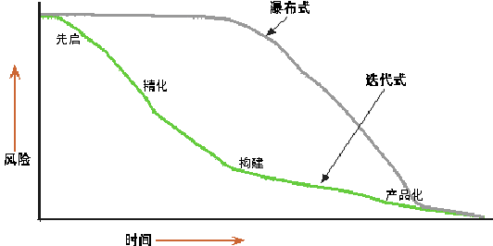
迭代模型和瀑布模型的差别

Slide 39
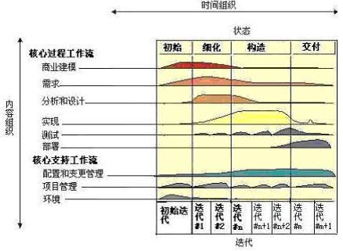
统一软件过程RUP模型

Slide 40
RUP中的软件生命周期
初始阶段(Inception)：目标是为系统建立商业案例并确定项目的边界。
细化阶段(Elaboration)：目标是分析问题领域，建立健全的体系结构基础，编制项目计划，淘汰项目中最高风险的元素。
构造阶段(Construction)：所有剩余的构件和应用程序功能被开发并集成为产品，所有的功能被详细测试。
交付阶段(Transition)：重点是确保软件对最终用户是可用的。
每个阶段结束于一个主要的里程碑(Major Milestones)；每个阶段本质上是两个里程碑之间的时间跨度。在每个阶段的结尾执行一次评估以确定这个阶段的目标是否已经满足。如果评估结果令人满意的话，可以允许项目进入下一个阶段。

Slide 41
RUP模型的优缺点
优点
提高了团队生产力，在迭代的开发过程、需求管理、基于组件的体系结构、可视化软件建模、验证软件质量及控制软件变更等方面，针对所有关键的开发活动为每个开发成员提供了必要的准则、模板和工具指导，并确保全体成员共享相同的知识基础。
建立了简洁和清晰的过程结构，为开发过程提供较大的通用性。
缺点
RUP只是一个开发过程，并没有涵盖软件过程的全部内容，例如它缺少关于软件运行和支持等方面的内容；
没有支持多项目的开发结构，这在一定程度上降低了在开发组织内大范围实现重用的可能性。

Slide 42
第二章
软件项目管理

Slide 43
本章要点
项目管理一般原理
Project 2002中的项目管理概念
用Project2002做项目计划
关键路径、关键任务计算法则

Slide 44
成功的软件项目有多少？
31%
16%
53%
成功
实现
失控
取消

Slide 45
为什么失败？
缺少项目管理
项目失败的前5个原因
需求分析不完整
缺少用户参与
缺少资源
不现实的期望
缺乏系统支持
0%
5%
10%
15%

Slide 46
项目管理
项目管理的定义
项目管理分三个阶段：
制定项目计划
管理和跟踪项目
结束项目

Slide 47
项目管理三角形
时间
范围
费用

Slide 48
项目轮廓定义
目标
前提
限制
范围

Slide 49
项目计划要素
任务
任务相关性
工期
成本
资源

Slide 50
任务相关性
任务相关性：两个链接任务之间的关系；通过完成日期和开始日期之间的相关性进行链接。有四种任务相关性类型：“完成-开始”(FS)、“开始-开始”(SS)、“完成-完成”(FF)、“开始-完成”(SF)。
当关键任务完成或另一系列中的任务发生延迟时，关键路径就会更改。

Slide 51
任务相关性
任务相关性 | 描述 | 例子
完成-开始（FS） | 只有在任务 A 完成后任务 B 才能开始。 | 地基要先建好才能盖房子
开始-开始（SS） | 只有在任务 A 开始后任务 B 才能开始。 | 所有的人员都到齐后会议才能开始
完成-完成（FF） | 只有在任务 A 完成后任务 B 才能完成。 | 所有的资料全部准备齐全后才能结案
开始-完成（SF） | 只有在任务 A 开始后任务 B 才能完成。 | 站岗时，下一个站岗的人来了，原本站岗的人才能回去

Slide 52
工作分解结构
项目
摘要任务1
任务1.1
任务1.2
摘要任务2
任务3
任务关系树型图
摘要任务2.1
任务2.1.1
任务2.1.2

Slide 53
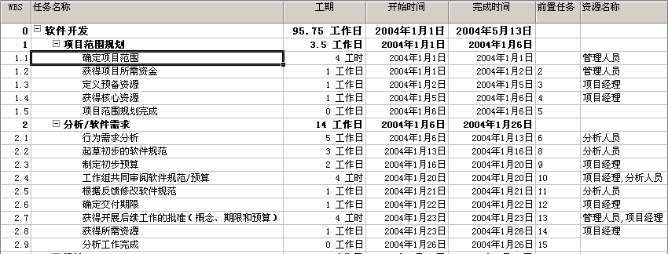
WBS代码列

Slide 54
Project 中创建项目计划文档
新建项目文档
定义常规工作时间
添加分层任务
读取来自Excel的资料
添加资源
给任务配备资源

Slide 55
任务相关操作
创建里程碑(0天)
创建周期性任务
创建和删除任务链接
创建任务相关性
设置任务限制

Slide 56
工时计算公式
工时=工期×单位（资源工作分配单位）工期是完成任务所经历的实际时间
工时是资源执行任务的工作时间
单位是资源的分配量
全职工作人员的单位一般是100% 兼职工作人员的单位一般是50%

Slide 57
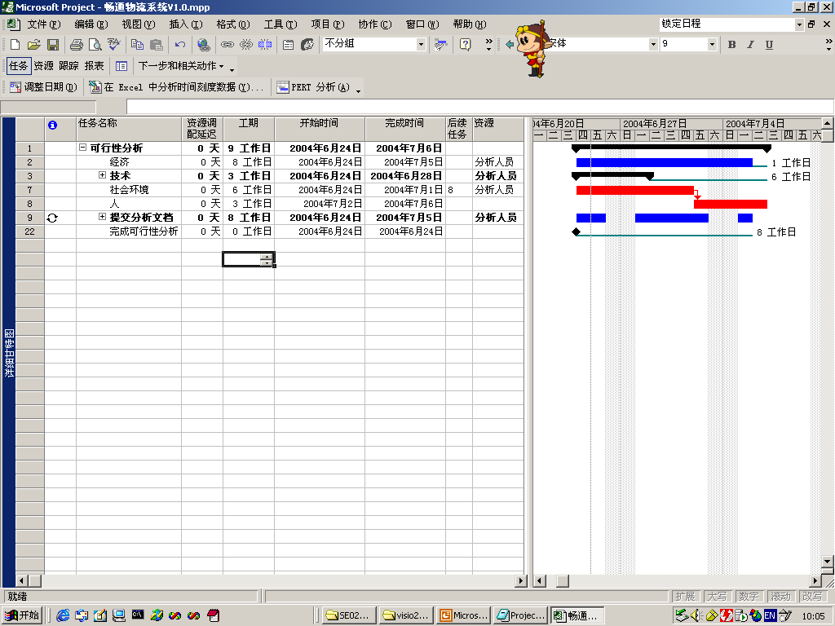
详细甘特图

Slide 58
关键路径
是贯穿整个项目的一条路径，表明在限定的时间成功完成项目涉及的各任务间的依赖关系。
调整关键路径上任务的时间进度将会影响整个项目的交付时间。
关键路径方法（CRM）图是一种网络图，用于项目的进度控制和协调项目的活动和事件。

Slide 59
最早/晚完成日期
最早完成日期：根据前置任务和后续任务的最早完成日期、其他限制以及任何调配延迟，任务可能完成的最早日期。
即任务在开始日期和预计工期的基础上能够最早完成的日期。
最晚完成日期：在不延迟项目完成时间的情况下，任务可以完成的最晚日期。该日期基于任务最晚开始日期、前置任务和后续任务的最晚开始和完成日期及其他限制。
即任务在不延迟项目完成时间的情况下能够最晚完成的日期。

Slide 60
关键任务/时差
关键任务是指一旦延迟就会影响项目完成日期的任务。
时差：在不影响其他任务或项目完成日期的情况下，任务可以落后的时间量。
可用时差是在不延迟其他任务的情况下，任务可以落后的时间量。
总时差是在不延迟项目的情况下，任务可以落后的总时差。
在典型的项目中，很多任务都有时差，因此即使延迟一小段时间也不会影响其他任务或项目完成日期。

Slide 61
关键任务/时差 continue
当一项任务满足以下任何一个条件时，该任务即成为关键任务：
该任务没有时差。
该任务有“必须开始于”(MSO) 或“必须完成于”(MFO) 的日期限制 （限制：对任务的开始日期或完成日期设置的限制。可以指定任务在特定日期开始，或者不晚于特定日期完成。限制可以是弹性的（未指定特定日期），也可以是非弹性的（指定了特定日期）。
在一个从开始日期排定的项目中，该任务有“越晚越好”(ALAP) 的限制。
在一个从完成日期排定的项目中，该任务有“越早越好”(ASAP) 的限制。
该任务的完成日期等同于或超出期限 （期限：表明希望完成任务的目标日期。如果期限日期已过而任务仍未完成，Project 就会显示一个标记。）日期。
当一项任务标记为已完成时，就不再是关键任务，因为它不再影响后续任务的完成或项目完成日期。

Slide 62
关键路径显示项目的内容
通过了解和跟踪项目的关键路径和分配给关键任务 的资源，就可以确定哪些任务会影响项目的完成日期以及项目能否按时完成。

Slide 63
任务节点表示
任务节点
任务链接
=最早结束时间-最早开始时间
=最晚结束时间-最晚开始时间
=最晚结束时间-最早结束时间
=最晚开始时间-最早开始时间
最早开始时间 | 持续时间 | 最早结束时间
任务标识号 |  | 时差
最晚开始时间 |  | 最晚结束时间
工期
5 | 4 | 9
4 |  | 21
26 |  | 30
9 | 7 | 16
7 |  | 11
30 |  | 37

Slide 64
网络初始状态
2
5
8
1
9
3
6
4
7

Slide 65
计算工期
 | 8
2
 | 10
5
 | 10
8
 | 5
1
 | 5
9
 | 12
3
 | 20
6
 | 4
4
 | 7
7
因为举例子，所以直接填写工期

Slide 66
计算最早开始时间和最早结束时间
5 | 8 | 13
2
13 | 10 | 23
5
23 | 10 | 33
8
0 | 5 | 5
1
37 | 5 | 42
9
5 | 12 | 17
3
17 | 20 | 37
6
5 | 4 | 9
4
9 | 7 | 16
7

Slide 67
计算最晚开始时间和最晚结束时间
5 | 8 | 13
2
9 |  | 17
13 | 10 | 23
5
17 |  | 27
23 | 10 | 33
8
27 |  | 37
0 | 5 | 5
1
0 |  | 5
37 | 5 | 42
9
37 |  | 42
5 | 12 | 17
3
5 |  | 17
17 | 20 | 37
6
17 |  | 37
5 | 4 | 9
4
26 |  | 30
9 | 7 | 16
7
30 |  | 37

Slide 68
计算时差
5 | 8 | 13
2 |  | 4
9 |  | 17
13 | 10 | 23
5 |  | 4
17 |  | 27
23 | 10 | 33
8 |  | 4
27 |  | 37
0 | 5 | 5
1 |  | 0
0 |  | 5
37 | 5 | 42
9 |  | 0
37 |  | 42
5 | 12 | 17
3 |  | 0
5 |  | 17
17 | 20 | 37
6 |  | 0
17 |  | 37
5 | 4 | 9
4 |  | 21
26 |  | 30
9 | 7 | 16
7 |  | 11
30 |  | 37
完成这些任务最多用42单位工期
关键路径为1→3→6→9

Slide 69
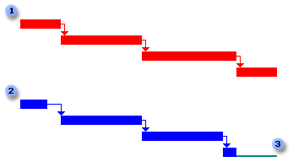
关键任务实例
(1)此任务序列没有时差 ，因而会推动项目的完成日期尽早到来。此序列中的所有任务都在关键路径上，称为关键任务。在“详细甘特图”视图中，关键任务显示为红色。
(2)此任务序列不会推动项目的完成日期尽早到来，因此不是关键任务。在“详细甘特图”视图中，非关键任务显示为蓝色。
(3)总时差是指此任务序列在不影响项目的完成日期的条件下可跳过的时间量。在“详细甘特图”视图中，总时差显示为浅蓝绿色线。
如果项目必须如期完成，应该密切关注关键路径上的任务以及为其分配的资源。这些要素将决定项目能否按时完成。

Slide 70
如何缩短关键路径
冲击：在不更改任务关系的情况下缩短项目的总体工期。对项目进行冲击通常需要为任务分配额外的资源。
缩短关键路径上任务的工期或工时。
更改任务限制，以增加日程排定的灵活性。
将关键任务分解成多个由不同资源同时进行的小任务。
更改任务相关性，以增加日程排定的灵活性。
在适用的相关任务间设置前置重叠时间。
排定加班工时。
为关键路径上的任务分配额外资源。

Slide 71
第三章
MSF介绍

Slide 72
本章要点
MSF内容
组队模型
过程管理模型
应用程序模型

Slide 73
什么是MSF
MSF(Microsoft Solution Framework)是指微软解决方案框架。
MSF描述了微软公司从众多大小软件产品研发实践中总结的管理软件开发过程的经验

Slide 74
程序员眼中的MSF三个核心
组队模型
过程管理模型
应用程序模型

Slide 75
三种模型的关系
组队模型
资源配置
过程管理
过程模型
功能划分
应用程序模型

Slide 76
组队原则
清晰的责任，共同的职责
赋予小组成员权力
聚焦业务价值
共同的项目设想
保持灵活，预测变化
推动开放式沟通

Slide 77
关键概念
同级小组
以客户为中心
产品理念体系
零缺陷
乐意学习
有动力的小组有效率

Slide 78
成功的做法
小型的多学科小组
一起工作
全员参与设计

Slide 79
组队模型
程序管理
产品经理
交流！
开发
用户体验
测试
发布经理

Slide 80
角色与目标
目标
组队角色
满足客户
产品经理
提高用户效率
用户体验
根据规格说明创建解决方案
开发
确保产品质量事宜被识别并处理
测试
交付满足项目约束的解决方案
程序管理
进行平滑的部署及日常运行
发布经理

Slide 81
可合并角色表
 | 产品管理 | 程序管理 | 开发 | 测试 | 用户体验 | 发布经理
产品管理 |  | N | N | P | P | U
程序管理 | N |  | N | U | U | P
开发 | N | N |  | N | N | N
测试 | P | U | N |  | P | P
用户体验 | P | U | N | P |  | U
发布经理 | U | P | N | P | U

Slide 82
案例1：角色合并了的小团队
程序管理
发布经理
测试
产品管理
开发
用户体验

Slide 83
案例2：大项目的功能团队
团队
程序
经理
产品
管理
开发
经理
领导
团队
用户
体验
测试
经理
发布经理
经理
专注的资源
程序
经理
程序
经理
程序
管理
客服
团队
开发
开发
开发
预定
团队
计费
团队
测试
测试
测试

Slide 84
案例3：一个微软的开发小组示例
一个项目经理
两个软件工程师
两个软件测试工程师

Slide 85
案例4：微软的项目产品组行政结构图
产品单元经理
团队程序经理
程序经理组长
软件开发经理
程序经理
软件开发组长
软件开发人员
测试经理
测试组长
测试人员

Slide 86
过程模型
系统发布
稳定阶段
构想阶段
组建项目团队
范围完成/第一次使用
前景/范围认可
开发阶段
设计阶段
项目设计认可

Slide 87
构想阶段
定义初步的商业需求（持续性工作）
风险管理
定义项目结构
研究和收集设想
进行初步的用户访问
定义使用场合
确立设计目标
制定初步的解决方案概念
制定初步的项目范围
定义关键的成功因素
定义衡量成功的标准
定义主要的可交付结果（初步）
确定构想/范围

Slide 88
设计阶段
创建功能描述
开发计划
测试计划
用户培训计划
后勤计划
产品管理计划
程序管理计划
合并项目计划

Slide 89
开发阶段
迭代开发一到多次的内部发布版
开发目标组件
测试单个组件
测试组装为整体的应用程序
功能说明冻结
最后的特性开发
最后的后勤开发
最后的性能支持开发

Slide 90
稳定阶段
发布一到多个测试版，包括 α测试版和β测试版
收集错误
改正高优先级的错误，发布无错误版
进行最后的错误分类
黄金发布版

Slide 91
应用程序模型
应用程序1
应用程序2
用户界面服务
商业逻辑服务
数据存取服务

Slide 92
第四章
UML：系统结构

Slide 93
本章要点
OOAD与UML
用例图
类图与类关系
组件图、包和部署图

Slide 94
分析、设计、编程
面向对象分析(OOA)
面向对象设计(OOD)
面向对象编程(OOP)

Slide 95
UML诞生
面向对象分析和设计的结果需要统一符号来描述并记录。
统一建模语言—— UML（Unified Modeling Language）

Slide 96
UML发展
UML
1.4
OMT
2000
1996
Booch
UML
0.9
UML
1.1
UML
2.0
1997
2001
OOSE

Slide 97
系统需求（学生注册）
管理员按照学校计划预先设置课程
学生可以通过该系统选择课程。
学生选好课程以后财务系统可以发费用清单给学生。
学生可以增删选择的课程。
教授可以获得自己课程的名单。
所有角色都必须经过登陆。

Slide 98
用例图图元（角色）
角色
有两种符号表示。
<<角色>> 角色名称
角色名称

Slide 99
用例图图元（用例）
用例
实线椭圆表示用例，用例名称写在椭圆下面。
用例名称

Slide 100
用例图图元（系统边界）
系统边界，系统边界可以省略
系统名称
箭头表示参与

Slide 101
用例图
学生注册系统
请求花名册
学生
教授
维护选课计划
维护课程表
财务系统
登陆员
Notes:
18

Slide 102
用例之间的关系
<<包含>>
注册课程
<<包含>>
登陆验证
数字签名验证
维护课程表
<<扩展>>
<<扩展>>
帐号密码验证
<<扩展>>
登陆验证
指纹验证

Slide 103
发现类
分两步
先发现候选类
然后净化候选类
净化原则：
摒弃冗余
通过继承合并重组类
提取接口或者抽象类重组类
通过拆分类，保证类对应的概念清晰

Slide 104
发现候选类
用例和角色
需求说明
应用专家
原有系统
同类系统
候选类

Slide 105
类图
ScheduleAlgorithm
RegistrationManager
RegistrationForm
addStudent (Course, StudentInfo)
Course
Student
name
name
numberCredits
major
Professor
name
CourseOffering
tenureStatus
location
open()
addStudent(StudentInfo)
Notes:
28

Slide 106
类图
类图由水平线分割为三个部分
Student
类名称
+表示public - 表示private #表示protected
-name:String -major:int
属性
方法
+register(Lesson):void +showReg():void

Slide 107
关联
关联分单向或双向
这也是关联中的特殊的一种，递归关联
RegistrationForm
manage
0..*
1
RegistrationManager
Employee
双向关联
单向关联

Slide 108
聚合
Course
name
numberCredits
Student
major
Professor
CourseOffering
tenureStatus
location
open()
addStudent(StudentInfo)

Slide 109
继承
学生和教授用《学生注册管理系统》的第一步要登陆。所以他们都有登录用户的含义
RegistrationUser
name
Student
Professor

Slide 110
依赖关系
依赖关系表达了概念之间的依赖性。比如类R中需要调用类S
的算法，因此表现为依赖，表示方法虚箭头线。
ScheduleAlgorithm
RegistrationManager

Slide 111
类关系图
RegistrationForm
ScheduleAlgorithm
0..*
1
RegistrationManager
addStudent(Course, StudentInfo)
Course
1
0..*
name
numberCredits
Student
open()
major
addStudent(StudentInfo)
Professor
CourseOffering
tenureStatus
location
open()
addStudent(StudentInfo)

Slide 112
抽象类表示
RegistrationUser
name
Student
Professor

Slide 113
接口表示
MyThread
Runnable
接口名称
+run():void

Slide 114
组件图
Billing.exe
Register.exe
Billing
System
People.dll
Course.dll
User
Course
Student
Professor
Course
Course
Offering

Slide 115
部署图
学生注册 管理系统
数据库
图书馆
教学楼
宿舍

Slide 116
第五章
UML：系统动态

Slide 117
本章要点
动态模型
序列图
协作图
状态图
活动图
UML图分类

Slide 118
动态模型
动态模型描述系统随时间演化细节
描述系统动态的UML图有：
交互图
序列图
协作图
演化图
状态图
活动图

Slide 119
交互图
序列图
描述了对象之间的交互，重点在于描述消息及其时间顺序
协作图
和序列图一样描述了对象之间的交互，但是重点在于描述消息及其实现

Slide 120
交互图的关键→消息
对象之间的的信息传递就是所谓的消息发送
消息就是对象调用另外一个对象的方法时所传递的参数
发送者和接收者之间的箭头表示消息

Slide 121
消息的类型
简单
同步
异步
计时消息
返回消息

Slide 122

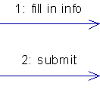
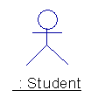
序列图元素
普通对象
角色类对象
带有消息编号的先后消息
对象的生存期

Slide 123
序列图案例

Slide 124
序列图组成
两个方向的扩展
消息穿梭在序列图中
一系列对象
消息编号

Slide 125
绘制序列图
相邻摆放
生存期要精确
顺序和编号
系统运行时的微观图

Slide 126

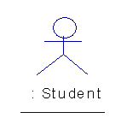
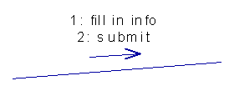
协作图元素
普通对象
角色类对象
带有编号的消息传递

Slide 127
协作图案例

Slide 128
协作图组成
对象节点
消息链接
网络布局
消息编号

Slide 129
绘制协作图
重点描述消息
网状的图
两个对象之间的多条消息
核心对象放在中间
编号要准确

Slide 130
演化图
状态图
描述某一对象的生命周期中需要关注的不同状态
刺激状态转移的事件和对象采取的动作也要被描述
活动图
描述用例内部的活动或方法的流程
多了对并行活动的描述以外它就是流程图
Rose2002中活动图中可以增加对状态的描述

Slide 131
演化图5个要素
对象的方法调用
用例范围
动作
事件
条件
状态1
状态2
活动

Slide 132
事件类型
有两种类型事件
内部事件
为从系统内部激发的事件，一个对象的动作通过事件激活另一个对象动作
外部事件
为从系统边界外的激发的事件

Slide 133
状态和事件
状态是某一时间段内对象所保持的稳定态
一个对象的状态一般是有限的
状态可以想象成对象演化当中的照片
事件是来自对象外部的刺激
事件是对象演化的动力
事件可以想象成电击对象的行为

Slide 134
状态图元素
对象状态
初始状态
终结状态
事件
[条件]

Slide 135
状态图案例

Slide 136
状态图的组成
初始状态
终结状态
生存期状态
事件
动作
条件

Slide 137
状态图绘制
保证一个初始状态
可以有多个终结状态
状态是对象演化中的离散快照
状态要表示对象的关键快照，有重要的实际意义
事件和动作要明确

Slide 138
活动图元素
并行：
条件：[ ]
分支点：
开始
结束
活动
事件

Slide 139
活动图案例

Slide 140
活动图的组成
开始活动和结束活动
其他活动
并行活动
分支和循环活动
事件
条件

Slide 141
活动图绘制
一个开始活动和一到多个结束活动
活动为中心
并行活动和串行活动的分离
分支逻辑和循环逻辑都可以表示
分支和循环条件最好明确表示

Slide 142
UML图分类
结构
动态
模型管理

Slide 143
第六章
设计模式

Slide 144
内容简介
设计模式背景知识
设计模式的种类
Factory Method
Abstract Factory
Adapter（Object）
Observer
MVC

Slide 145
设计模式背景知识
模式的出现
软件设计中的模式
设计模式的定义

Slide 146
模式的出现
20世纪70年代
Alexander
建筑设计模式

Slide 147
软件设计中的模式
Erich Gamma、Richard Helm、Ralph Johnson、John Vlissides
《Design Patterns—Elements of Reusable Software》
GOF 23

Slide 148
设计模式的定义
解决重复设计问题
反复出现的设计问题的解决方案
模式被用来在特定场景下解决一般设计问题的类和相互通信的对象的描述
处理同一类软件分析结果的典型设计结构

Slide 149
设计模式的种类
类范畴
创建型
结构型
行为型
对象范畴
创建型
结构型
行为型

Slide 150
模式讲解思路
模式提出
模式案例
模式原理分析

Slide 151
Factory Method案例1

Slide 152
Factory Method案例2

Slide 153
Factory Method(工厂方法)
对象创建型模式
意图：定义一个用于创建对象的接口，让子类决定实例化哪一个类。使一个类的实例化延迟到其子类。
别名：虚构造器
动机：框架使用抽象类定义和维护对象之间的关系，对象的创建由框架负责。但它只知道要创建的对象的抽象父类，而不知道具体哪一种子类将被创建。
工厂方法：它将负责“生产”一个对象。
本质：用一个virtual method完成创建过程。

Slide 154
Factory Method(工厂方法)
适用性：
当一个类不知道它所必须创建的对象的类的时候；
当一个类希望由它的子类来指定它所创建的具体对象的时候；

Slide 155
Factory Method原理1

Slide 156
Factory Method原理2

Slide 157
Factory Method(工厂方法) 参与者
AbstractProduct
定义工厂方法所创建的对象的接口
RealProduct
实现AbstractProduct接口
ProductFactory
声明工厂方法，该方法返回一个AbstractProduct类型的对象。
RealProductFactory
重定义工厂方法以返回一个RealProduct对象。

Slide 158
Factory Method(工厂方法)
协作过程
ProductFactory依赖于它的子类来定义工厂方法，所以它返回一个适当的RealProduct对象。
效果
工厂方法不再将与特定应用有关的类绑定到代码中。代码仅处理AbstractProduct接口，因此它可以与用户定义的任何RealProduct一起使用。

Slide 159
Abstract Factory案例

Slide 160
Abstract Factory
对象创建型模式
意图：提供一个创建一系列相关或相互依赖对象的接口，而无需指定它们具体的类。
别名：Kit
动机：客户仅通过NotepadFactory接口创建Notepad的组件monitor/battery/cpu，它们并不知道哪些类创建了这些组件。即：客户仅与抽象类定义的接口交互，而不使用特定的具体类的接口。

Slide 161
Abstract Factory
适用性：
一个系统要独立于它的产品的创建、组合和表示时；
一个系统要有多个产品系列中的一个来配置时；
当你要强调一系列相关的产品对象的设计以便进行联合使用时；
当你要提供一个产品类库，而只想显示它们的接口而不是实现时。

Slide 162
Abstract Factory原理

Slide 163
Abstract Factory 参与者
AbstractFactory
声明一个创建抽象产品对象的操作接口；
RealFactory
实现创建具体产品对象的操作；
AbstractProduct
为一类产品对象声明一个接口；
RealProduct
定义一个将被相应的具体工厂创建的产品对象；
实现AbstractProduct接口；

Slide 164
Abstract Factory
协作过程
通常在运行时刻创建一个RealFactory类的实例，这一具体的factory创建具有特定实现的产品对象。为创建不同的产品对象，客户应使用不同的具体工厂。
AbstractFactory将产品对象的创建延迟到它的RealFactory子类。

Slide 165
Abstract Factory
效果
它分离了具体的类；
它使得易于交换产品系列；
它有利于产品的一致性；
难以支持新种类的产品；

Slide 166
工厂方法及抽象工厂 总结
了解每一种模式的实质
具体实现的时候可能会有变化情况，或者扩展，或者退化
factory method是基础，abstract factory是它的扩展
factory method、abstract factory都涉及到类层次结构中对象的创建过程，有所取舍
factory method需要依附一个creator类
abstract factory需要一个平行的类层次
根据应用的其他需求，以及语言提供的便利来决定使用哪种模式

Slide 167
Adapter(Object)案例

Slide 168
Adapter 适配器
意图：将一个类的接口转换为客户希望的另外一个接口。 Adapter 模式使原本由于接口不兼容而不能一起工作的类可以一起工作。
动机：为复用而设计的工具箱类不能被复用的原因仅仅因为它的接口与专业应用领域所需要的接口不匹配。

Slide 169
Adapter 适配器
适用性：
你希望使用一个已经存在的类，而它的接口不符合你的需求。
你想创建一个可以复用的类，该类可以与其他不相关的类或不可预见的类协同工作。

Slide 170
Adapter(Object)原理

Slide 171
Adapter(Object) 参与者
Target：定义客户端使用的与特定领域相关的接口。
Adaptee：定义一个已经存在的接口，这个接口需要适配
Adapter：对Adaptee的接口与Target接口进行适配。

Slide 172
Adapter(Object)
协作过程：
客户端在Adapter实例上调用一些操作，接着适配器调用Adaptee的操作实现这个请求。

Slide 173
Adapter(Object)
效果（对象适配器）：
允许一个Adapter与多个Adaptee—即Adaptee本身以及它的所有子类同时工作。
使得重定义Adaptee的行为比较困难。
需要考虑的问题：
Adapter的匹配程度：Adapter的工作量取决于Target接口与Adaptee接口的相似程度。

Slide 174
Observer
意图：定义对象间的一种一对多的依赖关系，当一个对象的状态发生改变时，所有依赖于它的对象都得到通知并被自动更新。
动机：需要维护相关对象间的一致性。且不希望为了维持一致性而使各类紧密耦合，这样会降低它们的可重用性。

Slide 175
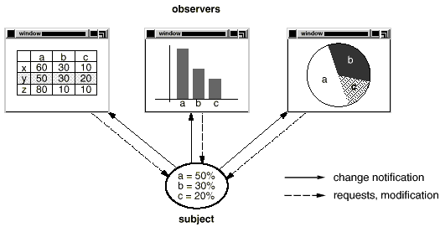
Observer案例

Slide 176
Observer案例

Slide 177
Observer原理

Slide 178
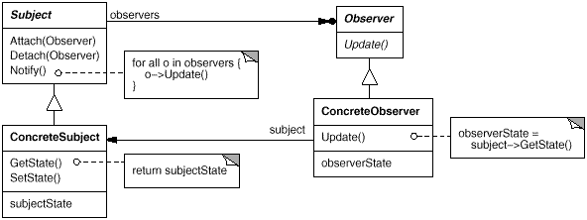
Observer原理

Slide 179
Observer参与者
Subject(目标)：
目标知道它的观察者。可以有任意多个观察者观察同一个目标。
提供注册和删除观察者对象的接口。
Observer（观察者）
为那些在目标发生改变时需获得通知的对象定义一个更新接口。
ConcreteSubject（具体目标）
将有关状态存入各ConcreteObserver对象。
当它的状态发生改变时，向它的各个观察者发出通知。
ConcreteObserver（具体观察者）
维护一个指向ConcreteSubject对象的引用。
存储有关状态，这些状态应与目标的状态保持一致。
实现Observer的更新接口以使自身状态与目标状态保持一致。

Slide 180
Observer
协作过程：
当ConcreteSubject发生任何可能导致其观察者与其本身状态不一致的改变时，它将通知它的各个观察者。
在得到一个具体目标的改变通知时，ConcreteObserver对象可向目标对象查询信息， ConcreteObserver使用这些信息以使它的状态与目标对象的状态一致。

Slide 181
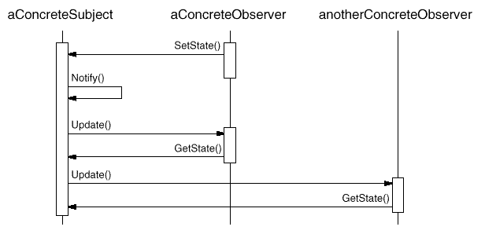
Observer –观察者模式序列图

Slide 182
MVC
Model 模型
View 视图
Controller 控制器

Slide 183
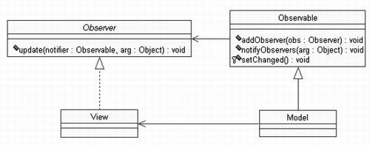
MVC模式原理图-MVC模式的UML类图

Slide 184
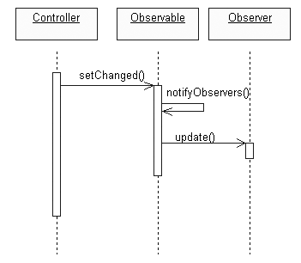
MVC模式原理图-MVC模式的UML序列图

Slide 185
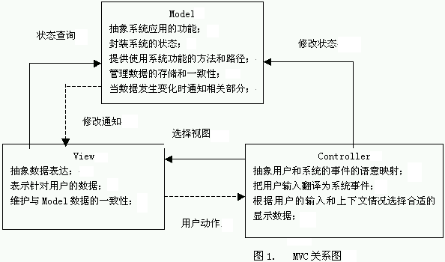
MVC关系图

Slide 186
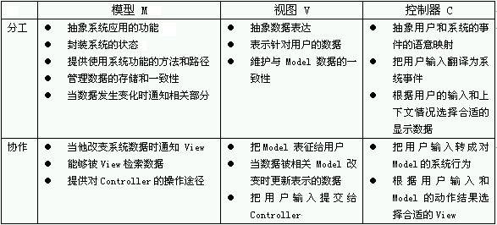
对MVC关系图的理解

Slide 187
Iterator(迭代器)
意图：
提供一种方法顺序访问一个聚合对象中的各个元素，而又不需暴露该对象的内部表示。
动机：
一个聚合对象（如list），应提供一种方法让别人可以访问其中的元素，又不需暴露其内部结构。针对不同的需要，可以不同的方式遍历这个列表。

Slide 188
Iterator(迭代器)
关键思想：
将对列表的访问和遍历从列表对象中分离出来并放入一个迭代器(iterator)对象中。由迭代器定义一个访问该列表元素的接口。迭代器负责跟踪当前的元素，即：它知道哪些元素被遍历过了。

Slide 189
Iterator(迭代器)案例
不使用迭代器：
for(int i=0; i<array.size(); i++) { ... get(i) ... }
缺点：
必须事先知道集合的内部结构。
访问代码和集合本身是紧耦合，无法将访问逻辑从集合类和客户端代码中分离出来
每一种集合对应一种遍历方法，客户端代码无法复用。即一旦改变集合类型，程序代码需重写。
使用迭代器：
for(Iterator it = c.iterater(); it.hasNext(); ) { ... }

Slide 190
Iterator(迭代器)案例
迭代器接口定义：
public interface Iterator { boolean hasNext(); Object next(); void remove(); }
使用迭代器完成遍历：
for(Iterator it = c.iterator(); it.hasNext(); ) { Object o = it.next(); // 对o的操作... }

Slide 191
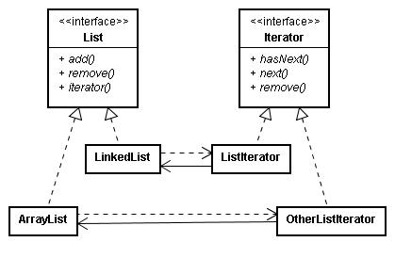
Iterator(迭代器)案例

Slide 192
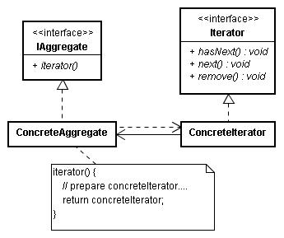
Iterator(迭代器)原理

Slide 193
Iterator(迭代器)参与者
Iterator（迭代器）
迭代器定义访问和遍历元素的接口；
ConcreteIterator（具体迭代器）
具体层迭代器实现迭代器接口；
对该聚合遍历时跟踪当前位置；
Aggregate（聚合）
定义创建相应迭代器对象的接口。
ConcreteAggregate（具体聚合）
实现创建相应迭代器的接口，该操作返回ConcreteIterator的一个适当实例。

Slide 194
Iterator(迭代器)
协作过程：
ConcreteIterator跟踪ConcreteAggregate聚合对象中的当前对象，并能够计算出待遍历的后继对象。
效果：
支持以不同的方式遍历一个聚合对象；也可以自己定义迭代器的子类以支持新的遍历。
迭代器简化了聚合的接口；
在同一个聚合对象上可以有多个遍历，即可以同时进行多个遍历。

Slide 195
第七章
配置管理

Slide 196
本章要点
为什么做配置管理
什么是软件配置管理
配置管理中的关键概念
SCM工具的功能
检入检出

Slide 197
为什么做配置管理
开发环境的复杂性
软件开发过程中的很多困境

Slide 198
开发环境的复杂性
Oracle
Sybase
DB2
C++
UNIX
TCP/IP
WINDOWS
SQL
INTRANET
OO
OS/2
APPC
NT
INTERNET
MVS
PM

Slide 199
软件开发过程中面临的困境
需求管理
程序和文档维护
代码可重用性
人员流动
构建管理
需要配置管理

Slide 200
什么是软件配置管理
一般定义
软件配置管理就是管理变更的过程
变更是指软件开发活动中的文档、源码和数据的更改。
标准定义
IEEE标准729-1983
软件配置管理（Software Configuration Management，简称SCM）是一门应用技术管理和监督相结合的学科，通过表示和文档标记配置项的功能和物理特性，控制这些特性的变更，记录和报告变更的状态和过程，并验证它们与需求是否一致。

Slide 201
配置管理的标准定义
标识
控制
状态统计
审计和审查
生产
过程管理
小组协作

Slide 202
SCM贯穿软件工程整个生命期
可行性分析
软件团队
需求分析
概要设计
Time
详细设计
编码
测试
部署
维护

Slide 203
软件配置
软件配置定义
配置项（CI, Configuration Item）
配置管理是标识和控制配置项。

Slide 204
配置管理常规内容
标识和版本控制
变更控制
状态报告
配置审核

Slide 205
配置管理逻辑
记录配置项的五个方面：
谁创建的？
从哪里来？
什么时间创建的？
为什么创建此配置项？
当前在哪里？
将到哪里去？

Slide 206
配置项粒度
文件内容级
文件级
文件夹级
其他

Slide 207
SCM工具核心功能
版本控制
变更控制
配置控制
状态统计
配置审计

Slide 208
版本控制
定义
版本控制是配置管理的基本要求，它可以保证在任何时刻恢复任何一个配置项的任何一个版本。
版本控制主要是对变更配置项的软件行为及变更结果提供一个可跟踪的手段，便于软件开发工作以基线渐进的方式完成。
版本
配置标识
软件组成单元

Slide 209
变更控制
定义
变更管理主要是控制和协调不同责任的软件开发人员有效的交流。软件过程中某一阶段的变更，均要引起软件配置的变更，这种变更必须严格加以控制和管理，保持修改信息，并把精确、清晰的信息传递到软件工程过程的下一步。
变更请求（Change Request，简称CR）
变更的起源
对变更进行控制的机构

Slide 210
变更控制规范
所有的变更处理都要经过统一规范的处理，程序员不能直接处理用户的请求、修改缺陷而没有任何记录的情况。
变更审核：由变更控制负责人审核变更内容是否合理。
变更完毕提交变更报告，报告包括变更的内容、过程、通报情况等；
对于用户不合理的变更需求或有危险的变更需求予以排除，并写出原因。
对于工程现场的变更，可先变更后补办变更手续，但必须是在项目负责人同意之后才能变更。
变更之后，通知与之相关的部门和人员，与之相关的配置项也应做相应的修改。

Slide 211
变更机制
产生CR
CCB评估
拒绝
接受
修改配置项
关闭CR
提交
测试
没有通过测试
建立基线
发布新版本或补丁

Slide 212
配置控制
定义
主要是以用户和开发团队均认可的衡量尺度（如：与用户签定的软件合同），通过正式配置审核和软件配置审核两种方式，对软件实施过程和软件功能的完整性、正确性审核。
正式技术复审主要是进行配置项的功能性审核，复审者评估SCI（软件配置项）以确定它与其他SCI的一致性、遗漏、及潜在的副作用，正式复审应该对所有变化进行。软件配置审核通常是在软件开发生命周期上每个阶段的末尾开始。
构建管理
里程碑
配置项基线

Slide 213
软件配置审核的内容
审核产品功能是否能满足用户要求。
审核产品功能是否与需求文档一致。
审核发布出去的产品是否有帮助文档，文档内容是否与应用程序一致。
审核发布产品的功能是否与用户签定的合同一致。

Slide 214
基线
基线（BaseLine）是已经通过复审和批准的某规约或产品，可以作为进一步开发的基础，并且只能通过正式的变化控制过程的改变。
基线是软件生命周期中各开发阶段的一个特定点（也称里程碑），它的作用是把开发各阶段工作的划分更明确化，使本来连续的工作在这些点上断开，以便于检查与肯定阶段成果。
基线可以作为一个检查点，在开发过程中，当采用的基线发生错误时，可以知道其所在的位置，返回到最近和最恰当的基线上。

Slide 215
基线的定义
1.4
正式版
1.3
1.3
1.2
1.2
1.2
1.1
1.1
1.1
Beta 1
1.0
1.0
1.0
a.java
b.java
c.java

Slide 216
状态报告
Configuration status reporting，简称CSR
发生了什么？
为什么要发生？
谁做的？
什么时候发生的？
在哪儿改变的？
将影响别的什么吗？
每次当配置审计进行时，其结果作为CSR任务的一部分被报告。

Slide 217
配置审计
配置是否符合规范
配置项是否记录正确
变更控制记录的完整性
SQA（软件质量保证）

Slide 218
检入检出（CICO）
Check In:
配置管理者从程序开发人员的工作空间（目录）中拷贝配制项到项目空间（目录）中。
Check Out：
配置管理者从配置库中检出（Check Out）相应的配置项，拷贝到程序开发人员的工作空间中。

Slide 219
CICO模型
a.java
b.java
Check Out
wkcp2
wkcp2
Check In
程序员2的Working Copy
v1
v1
v2
v2
Check Out
v3
v2.1
a.java
b.java
v4
wkcp1
wkcp1
a.java
b.java
Check In
程序员1的Working Copy
CM 数据库

Slide 220
第八章
配置管理工具

Slide 221
本章要点
基础知识
WinCVS登陆
WinCVS操作
WinCVS高级版本控制技术

Slide 222
软件配置管理的工具支持
开源工具CVS
购置配置管理工具进行软件配置管理，如基于团队开发的配置管理工具，提供以过程为基础的包含版本管理，过程控制等功能；
利用Visual Studio6.0中所提供的VSS6.0(Visual SourceSafe)工具进行软件配置管理。
另外还有butter fly，Rational Clear Case等配制管理工具。

Slide 223
CVS
Concurrent Versions System
GNU协议
C/S
CVSNT

Slide 224
WinCVS
CVS客户端工具
图形化
CheckOut和CheckIn
开发人员可以配置项的旧版本、查看更改日志等操作

Slide 225
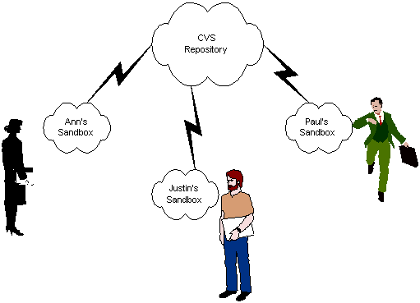
CVS的使用
CVSNT 服务器 中的项目空间
用WinCVS等 客户端工具

Slide 226
CVS术语
CVSROOT: 配置库
Repository: 项目空间
WorkSpace：工作空间
SourceSpace：资源空间
Version: 版本
Branch: 版本分支
Tag：标签
Update：更新
Commit：提交

Slide 227
配置CVSNT
指定临时工作目录
创建CVSRoot
创建Repository

Slide 228
WinCVS登陆
配置登陆选项
login到特定的Repository
选择工作空间
logout

Slide 229
WinCVS操作
Import Module
Checkout Module
Update Selection
View Selection
Graph Selection
Commit Selection

Slide 230
Import Module
目的是资源空间拷贝一个Module到项目空间里面去
Create->Import Module
选择本地目录

Slide 231
Checkout module
目的是从项目空间中选择一个Module检出到工作空间中，以备后续修改
Create->Checkout module
Checkout settings

Slide 232
Update selection
目的是将工作空间和项目空间中的配置项同步起来
Update selection 原因
Modify->Update selection
Update settings

Slide 233
View Selection
目的是查看或修改工作空间中的配置项
选择文件，点击鼠标右键，选择菜单 View Selection
修改文件
保存文件

Slide 234
Graph Selection
目的是查看配置项的版本树
Ctrl+G选择
Log settings

Slide 235
Commit selection
目的是将配置项从工作空间检入到项目空间中
鼠标右键点击配置项，选择“Commit Selection”
Commit settings

Slide 236
WinCVS高级版本控制技术
标签的使用
标签是给配置项贴的文字标记
不同的配置项可以贴相同的标签
版本分支
版本分支是让配置项的版本树分叉的动作
版本分支的目的是让配置项沿着不同的方向进化

Slide 237
标签
创建标签
删除标签
按标签检出

Slide 238
版本分支
创建分支
按分支检出
分支上的新版本

Slide 239
第九章
软件测试

Slide 240
本章要点
软件测试概述
软件测试分类
几种单元测试方法
组织软件测试
软件测试文档

Slide 241
软件测试的定义
软件测试定义（1983，IEEE）： “使用人工或自动手段来进行或测定某个系统的过程，其目的在于检验它是否满足规定的需求或是弄清预期结果与实际结果之间的差别。软件测试以检验是否满足需求为目标”。
软件质量保证和软件测试不同

Slide 242
测试的目的
寻找缺陷。
发现新的缺陷。
不能保证没有缺陷。

Slide 243
软件测试的原则
追溯根源
计划在先
从小到大
不能穷举

Slide 244
正确认识软件测试
软件测试不是程序测试
测试心态
测试的分量

Slide 245
软件缺陷的来源
编程错误
软件复杂度
沟通
不断变更的需求
时间的压力
人员风险意识
缺乏文档
软件开发工具

Slide 246
总体分类
静态测试
代码审查
代码分析
文档检查
动态测试
结构测试（白盒）
功能测试（黑盒）
Notes:
5MIN

Slide 247
工程分类
单元测试
集成测试
系统测试
用户测试

Slide 248
是一种白盒测试
单元测试
通过接口的调用参数
非合理输入
系统异常
数据定义、
使用
模块接口
出错处理
局部数据结构
模块
边界条件
循环边界
输入边界
执行路径
重要路径
关键路径

Slide 249
集成测试
全局数据结构是否正确
通过模块接口的数据是否正确
模块间的耦合影响性能了吗
有些软件公司，在单元测试
和系统测试中分别完成了
集成测试的目的

Slide 250
也叫功能测试
是一种黑盒测试
系统测试
◆ 有效性测试
在模拟的环境下，运用黑盒测试的方法，验证所测软件是否满足需求规格说明书列出的要求
◆ 软件设计复查
保证软件配置的所有成分都齐全，各方面的质量都符合要求，具有维护阶段所必需的细节，而且已经编排好分类的目录

Slide 251
用户测试
◆ α测试
测试人员模拟最终用户测试
◆ β测试
最终用户的实际测试

Slide 252
几种单元测试方法
边界值分析
语句覆盖
判定覆盖
条件覆盖
判定-条件覆盖
路径覆盖

Slide 253
测试活动的生命周期

Slide 254
软件测试小组
测试经理
测试工程师
任务1
测试组
测试工程师
任务2
测试工程师
任务n

Slide 255
测试文档
测试计划
测试用例

Slide 256
第十章
软件测试工具

Slide 257
内容简介
JUnit 背景
用TestCase测试一个类
TestRunner
TestCase原理
用TestSuite一次测试多各类
TestSuite原理

Slide 258

JUnit是什么？
开源的
单元测试框架
xUnit
JUnit 的特点
www.JUnit.org

Slide 259
JUnit与XP
Extreme Programming
测试驱动开发
单元测试用例
JUnit与XP
Kent Beck和Erich Gamma
Notes:
轻量级的、不讲究繁文缛节的、高纪律性的方法学。
一种开发纪律，以简单性、交流、反馈和勇气为基本宗旨。
以有效的实践规则将整个团队紧密联系起来，通过充分的反馈使团队能随时知道自己目前的状况和恰当的调节规则以适应自己的特殊情况。
一套能快速开发高质量软件所需的价值观、原则和活动的集合，使软件能以尽可能快的速度开发出来并向客户提供最高的效益。

Slide 260
用TestCase测试一个类
新建JBuilder9 项目
给项目添加一个新类
全手工写的测试代码
创建测试用例
执行测试用例

Slide 261
新建JBuilder 项目
点击菜单File->New Project
Step1：设立项目名称
Step2：点击Next到下一步
Step3：点击Next到下一步
项目建好

Slide 262
给项目添加一个新类
Ctrl+N->General Tab->Class
填写类名称
类的原型生成
给类添加方法
类创建完毕

Slide 263
创建测试用例
Ctrl+N->Test Tab->TestClass
Step1：选择方法
Step2：测试用例类名称
Step3：点击Next
Step4：设置SwingUI
测试案例类原型生成

Slide 264
执行测试用例
执行测试用例类TestCompute
测试结果没发现错误
更改testAdd方法在执行一次
发现了断言失败

Slide 265
TestRunner
Text 版
Awt 版
Swing 版

Slide 266
TestCase 原理
TestCase类继承结构
TestCase生命周期
断言

Slide 267
用TestSuite一次测试多各类
再给项目添加一个新类
给新类创建测试用例类
创建测试套件类
执行测试套间类

Slide 268
TestSuite原理
静态suite方法
addTestSuite方法
addTest(Test)方法
run(TestResult)方法

Slide 269
JUnit基本框架
Test
run(TestResult)
TestResult
TestCase
TestSuite
run(TestResult)
runTest()
setup()
tearDown()
run(TestResult)
addTest()
fTests
fName
TestCompute
TestSum
testAdd
testComputeSum()

